Slide 1
Software Testen
Grondbeginselen / Basisprincipes
8 werkuur

Slide 3
Vincent Van De Walle
Vincent@CopyPaste.be
VincentVanDeWalle@digi4u.be
+32 (0) 475 / 97.63.80

Slide 4


Introduction
Knowing me, knowing you…
Notes:
Vertel een beetje over jezelf, wat je doet voor dagelijks werk, wat de ervaringen zijn (op testvlak) en wat de verwachtingen zijn voor deze cursus.

Slide 5
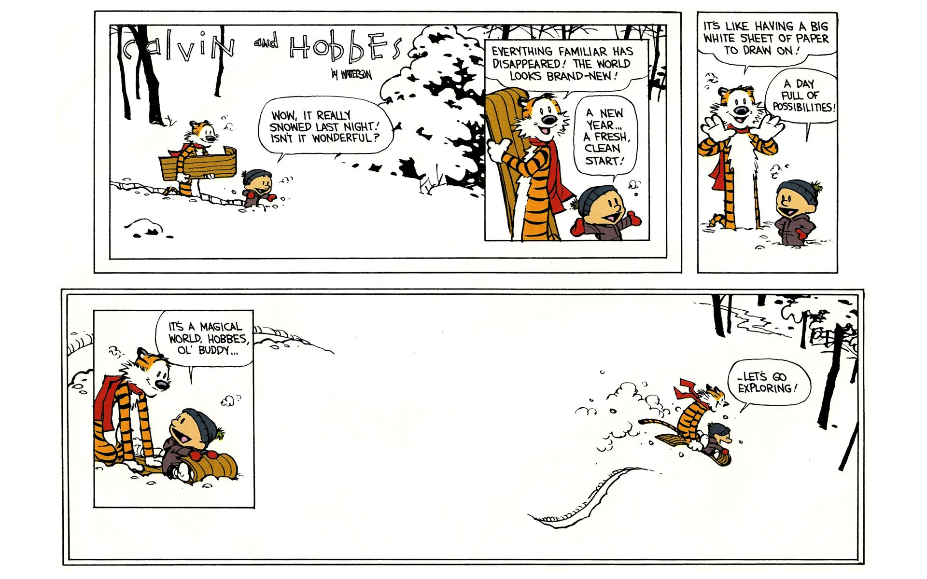

Slide 6
Voorwaarden – Vereisten (Uk: Requirements)
Stijloefening (+/- 15 min)
De verkoop van een 2 euro stuk.
Opdracht wordt niet verteld, maar getikt.

Slide 7

Wat is testen?
Wat denk je dat dit is?
Notes:
Schrijf persoonlijk uit wat je denkt dat testen is.
Iets waarvan je denkt, ik wil dit aan de anderen zeggen: Zet het op een Post-It.

Slide 8

Wat is het doel van testen?
Wat denk je dat dit is?
Notes:
Schrijf persoonlijk uit wat je denkt dat het doel van testen is.
Iets waarvan je denkt, ik wil dit aan de anderen zeggen: Zet het op een Post-It.

Slide 9
Agenda (Grondbeginselen dit deel)
Kritisch denken
Voorwaarden – Vereisten (Uk: Requirements)
Wat is testen?
Kwaliteit van Software (Uk: Software Quality)
Een hoop DLW
Drie Letter Woorden

Slide 10
Agenda (Grondbeginselen dit deel)
Verkennend testen (Uk: Exploratory testing)
De structuur van verkennend testen
Hoe fouten ontdekken?
Weten wat je moet testen?
Uitgeschreven testen (Uk: Scripted Testing)
Algemene test technieken
Niveaus – Methodes - Types

Slide 11
Agenda (Grondbeginselen andere delen)
Test documentatie
Managen van uitgeschreven testen
SBTM (Sessie gebaseerd) – TBTM (Actie gebaseerd) – xBTM (beide)
Managen van verkennend testen
SBTM (Sessie gebaseerd) – TBTM (Actie gebaseerd) – xBTM (beide)
Heuristisch teststrategiemodel (Uk: Heuristic test strategy model)
Project omgeving en context (Uk: Project environment and context)
Modelleren van het product (Uk: Modelling the product)

Slide 12
Voorwaarden – Vereisten (Uk: Requirements)
Video (+/- 10 min)
Het smeren van een boterham met pindakaas en jam
Notes:
https://www.youtube.com/watch?v=cDA3_5982h8

Slide 13
Voorwaarden – Vereisten (Uk: Requirements)
Tekstverwerking (+/- 15 min)
Hoe zet je iets in het vet?
Notes:
Eigen ervaringen na het lesgeven in Word

Slide 14
Voorwaarden – Vereisten (Uk: Requirements)
Rekenblad (+/- 15 min)
Hoe tel je, bij een waarde van een cel, 1 erbij op?
Notes:
Eigen ervaringen na het lesgeven in Excel

Slide 15
Wat is testen? Wat is het doel van testen?
Je GSM
Je hebt je GSM laten vallen
Misschien is je toestel kapot
Wat ga je doen om te testen of je GSM nog werkt?
Notes:
Dus, je hebt je GSM laten vallen. Hoe en wat ga je testen om te kijken of je toestel nog werkt?
Het idee achter deze oefening is dat in eerste instantie mensen gaan proberen de GSM te starten. Als dat lukt gaan ze checken of men op het scherm icoontjes kan aanklikken.
Dit kan zeker een goede start zijn in het echte leven, maar het is belangrijk te weten dat er een verschil is tussen experimenteren en het echte leven.
Probeer te vermijden testen te starten, zonder dat je de context begrijpt.
Stel vragen om de situatie beter te begrijpen.
Altijd op de hoogte zijn van de context, zal je veel kopzorgen besparen.

Slide 16
Culture eats strategy for breakfast
Peter Drucker

Slide 17
Context eats strategy for breakfast
Vincent Van De Walle
Notes:
Er is een “best practice”, maar het is extreem naïef te denken dat de “best practice” overal bruikbaar zal zijn.
In de meeste bedrijven, teams, projecten zijn er omstandigheden die uniek zijn. Historisch gegroeide dingen, een manier van werken, die alle “best practices” overhoop gaan gooien.

Slide 18
Voorwaarden – Vereisten (Uk: Requirements)
Het Chinees toiletprobleem (+/- 20 min)

Slide 19
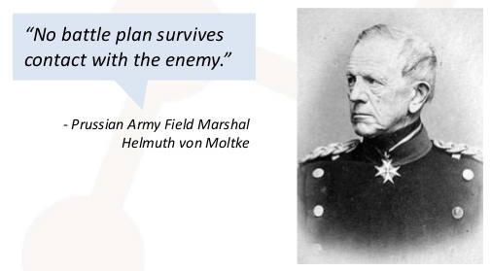
Vergeet dit zeker niet
Notes:
19
This training won’t give you any best practices, but good practices in context.

Slide 20
Terminologie en hun betekenis
Software kwaliteit
De mate van conformiteit met expliciete of impliciete vereisten en verwachtingen
Software kwaliteit – Dimenties
Standpunt van de programmeur
Standpunt van de gebruiker
Termen in alfabetische volgorde
Accuraat zijn (Accuracy)
Niet hetzelfde als precisie
Capaciteit van de gegevens
Communicatie
Conformiteit
Context
Compatibiliteit
Efficiëntie
Flexibiliteit
Gebruiksgemak (User Friendlyness)
Gelijktijdigheid (Concurrency)
Een hoop voorbeelden
Programma onderdelen
Onderhoudsgemak (Maintainability)
Snelheid
Stabiliteit
Structuur
Toegankelijkheid (Accessibility)
Veiligheid (Security)
Volledigheid
…

Slide 21
Terminologie en hun betekenis
Software kwaliteit
De mate van conformiteit met expliciete of impliciete vereisten en verwachtingen
Software kwaliteit – Zekerheid
Software Quality Assurance
SQA
Een hoop voorbeelden
Een reeks van acties en activiteiten zodanig dat je kwaliteit verzekerd in het ontwikkel proces van software / producten / …
Proces gefocused
Voorkomen van fouten en problemen

Slide 22
Terminologie en hun betekenis
Software kwaliteit
De mate van conformiteit met expliciete of impliciete vereisten en verwachtingen
Software kwaliteit – Controle
Software Quality Control
SQC
Een hoop voorbeelden
Een reeks van acties en activiteiten zodanig dat je kwaliteit verzekerd in software / producten / …
Product gefocused
Detecteer fouten en problemen

Slide 23
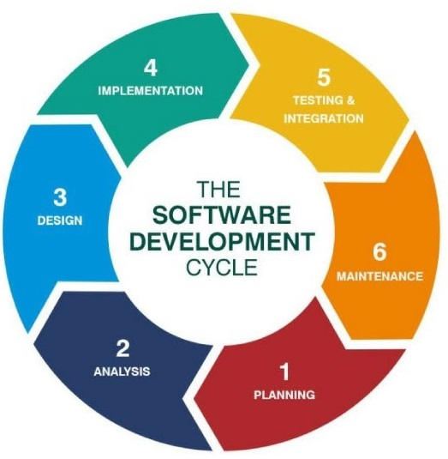
Terminologie en hun betekenis
Software Development Life Cycle
SDLC
Stappen in het maken van de software
Plannen
Wat wil je doen?
Analyseren
Hoe wil je het doen?
Ontwerpen
Hoe ga je het technisch oplossen?
Implementeren
Technische uitvoering
Testen en Integreren
Checken op correctheid en samenwerking met andere …
Onderhoud
Hou het draaiende (keep it running)
Een hoop voorbeelden

Slide 24
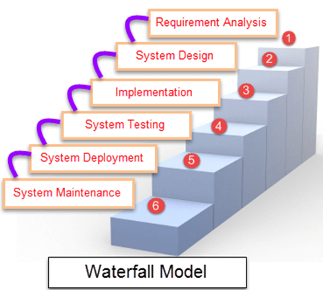
Terminologie en hun betekenis
Software Development Life Cycle
SDLC
Stappen in het maken van de software
Een aantal methodologieën
Waterval model
V-model
Spiraal model
Incrementeel
Iteratief model
Iteratief
Agile / Scrum
Incrementeel iteratief
DevOps
Het realiseren van incrementeel iteratief
Een hoop voorbeelden

Slide 25
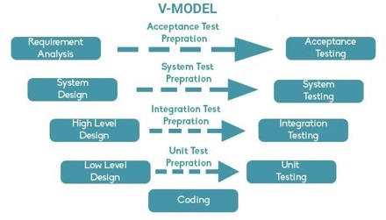
Terminologie en hun betekenis
Software Development Life Cycle
SDLC
Stappen in het maken van de software
Een aantal methodologieën
Waterval model
V-model
Spiraal model
Incrementeel
Iteratief model
Iteratief
Agile / Scrum
Incrementeel iteratief
DevOps
Het realiseren van incrementeel iteratief
Een hoop voorbeelden

Slide 26
Terminologie en hun betekenis
Software Development Life Cycle
SDLC
Stappen in het maken van de software
Een aantal methodologieën
Waterval model
V-model
Spiraal model
Incrementeel
Iteratief model
Iteratief
Agile / Scrum
Incrementeel iteratief
DevOps
Het realiseren van incrementeel iteratief
Een hoop voorbeelden

Slide 27
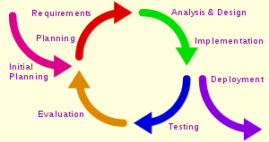
Terminologie en hun betekenis
Software Development Life Cycle
SDLC
Stappen in het maken van de software
Een aantal methodologieën
Waterval model
V-model
Spiraal model
Incrementeel
Iteratief model
Iteratief
Agile / Scrum
Incrementeel iteratief
DevOps
Het realiseren van incrementeel iteratief
Een hoop voorbeelden

Slide 28
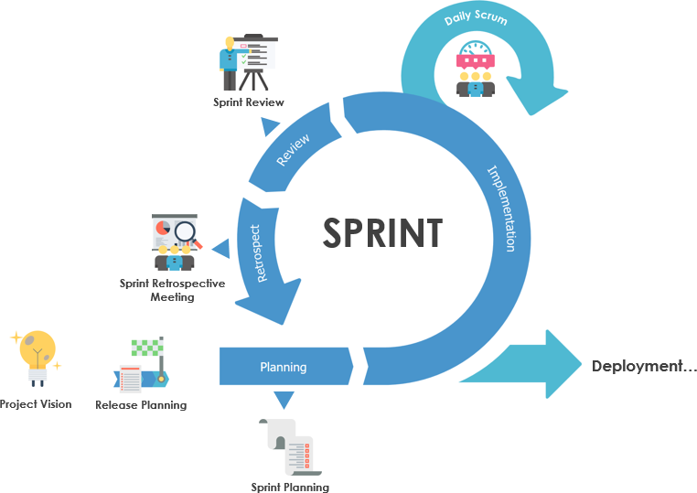
Terminologie en hun betekenis
Software Development Life Cycle
SDLC
Stappen in het maken van de software
Een aantal methodologieën
Waterval model
V-model
Spiraal model
Incrementeel
Iteratief model
Iteratief
Agile / Scrum
Incrementeel iteratief
DevOps
Het realiseren van incrementeel iteratief
Een hoop voorbeelden

Slide 29
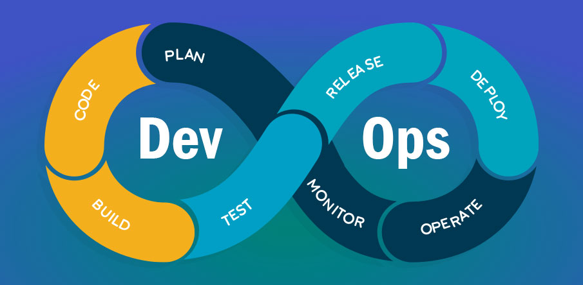
Terminologie en hun betekenis
Software Development Life Cycle
SDLC
Stappen in het maken van de software
Een aantal methodologieën
Waterval model
V-model
Spiraal model
Incrementeel
Iteratief model
Iteratief
Agile / Scrum
Incrementeel iteratief
DevOps
Het realiseren van incrementeel iteratief
Een hoop voorbeelden

Slide 30
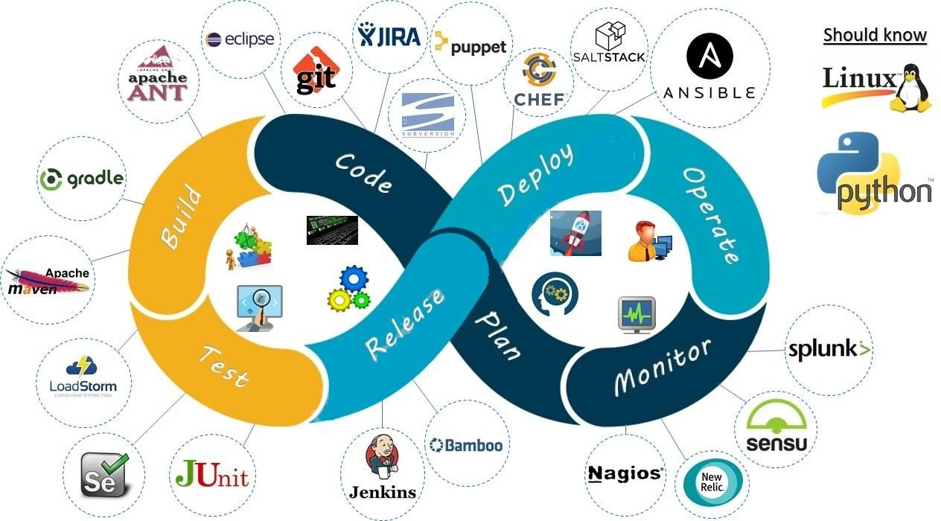
Terminologie en hun betekenis
Software Development Life Cycle
SDLC
Stappen in het maken van de software
Een aantal methodologieën
Waterval model
V-model
Spiraal model
Incrementeel
Iteratief model
Iteratief
Agile / Scrum
Incrementeel iteratief
DevOps
Het realiseren van incrementeel iteratief
Een hoop voorbeelden

Slide 31
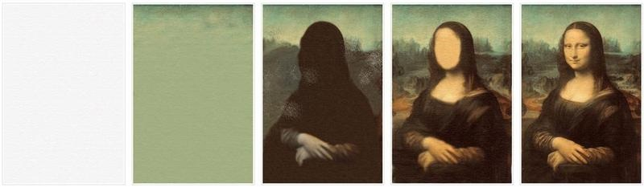
Terminologie en hun betekenis
Waterval

Slide 32
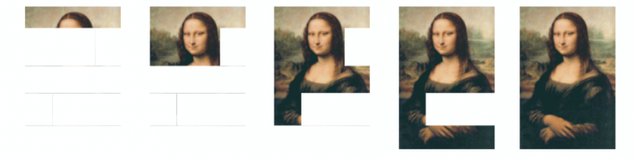
Terminologie en hun betekenis
Incrementeel

Slide 33
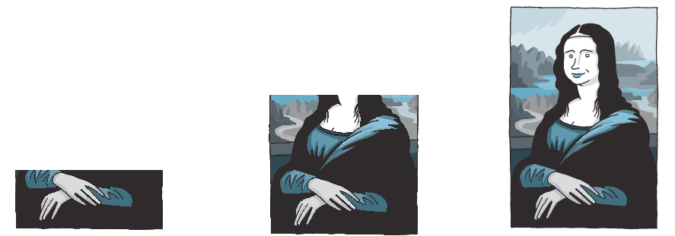
Terminologie en hun betekenis
Incrementeel

Slide 34
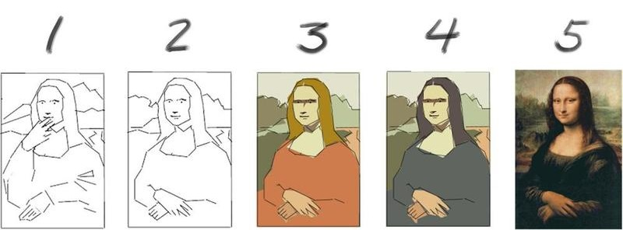
Terminologie en hun betekenis
Iteratief

Slide 35
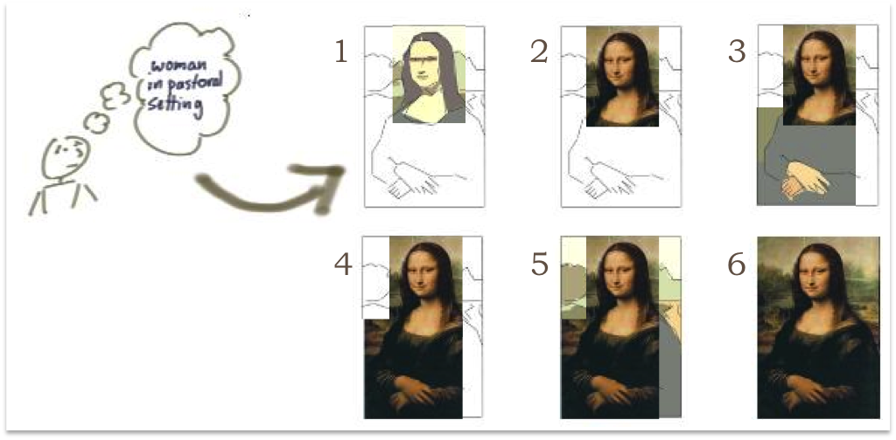
Terminologie en hun betekenis
Incrementeel Iteratief

Slide 36
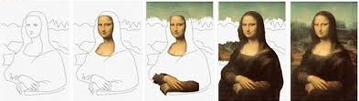
Terminologie en hun betekenis
Nog beter?

Slide 37
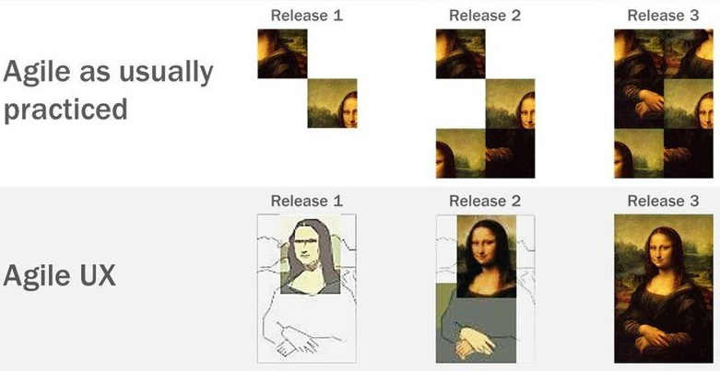
Terminologie en hun betekenis
In de praktijk

Slide 38
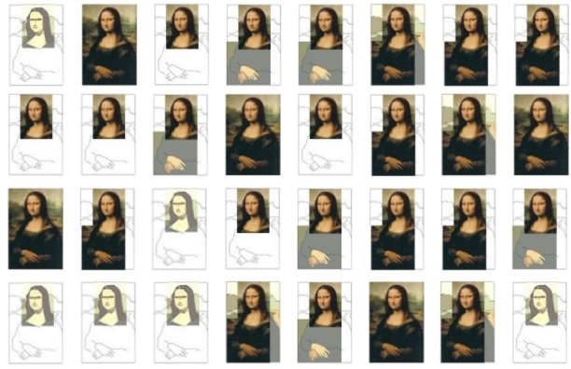
Terminologie en hun betekenis
Ontwikkeling in paralel

Slide 39
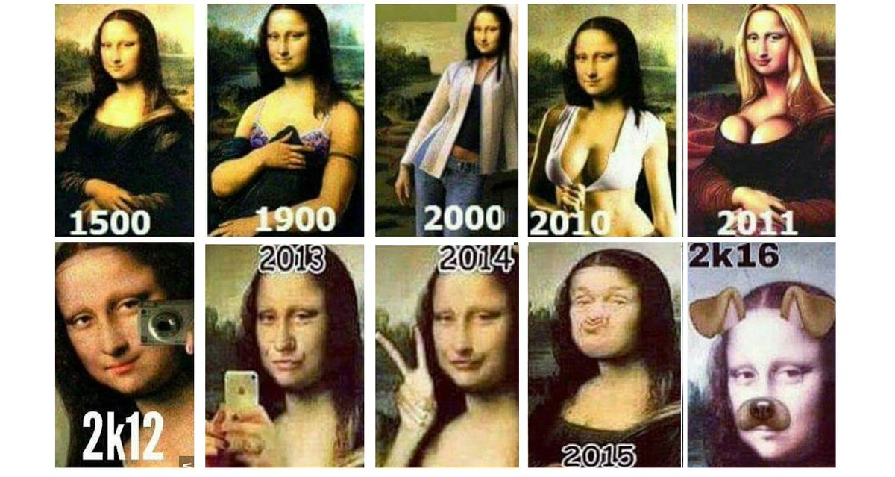
Terminologie en hun betekenis
Tegenwoordig

Slide 40
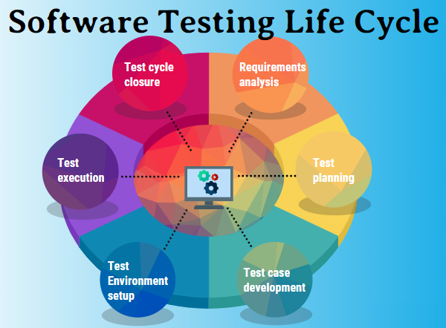
Terminologie en hun betekenis
Software Testing Life Cycle
STLC
Stappen in het testen van de software
Een aantal methodologieën
Waterval
V-model
Iteratief model
Iteratief
Spiraal model
Incrementeel
Agile / Scrum
Incrementeel iteratief
DevOps
Het realiseren van incrementeel iteratief
Een hoop voorbeelden

Slide 41
Wat is een computer programma?
Wat denk je dat dit is?
Notes:
Schrijf persoonlijk uit wat je denkt dat het een computer programma is.
Iets waarvan je denkt, ik wil dit aan de anderen zeggen: We zetten het op een Post-It.

Slide 42
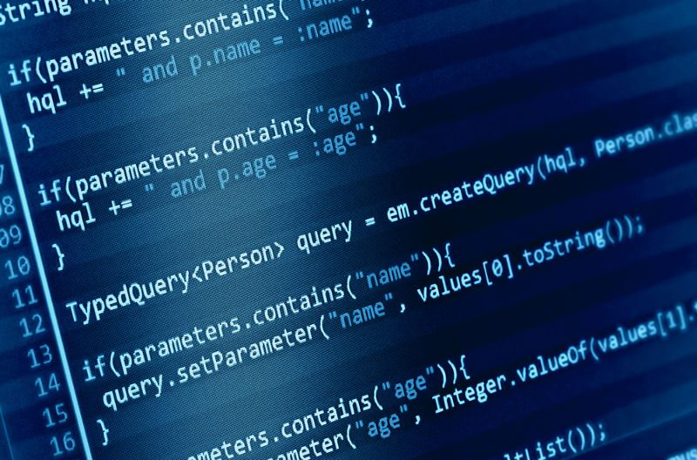

Wat is een computer programma?
Een set van instructies voor een computer.
© Simon Allardice What is programming?
Pluralsight (betaling) Tekst op Moodle
Notes:
Bij spontaan antwoorden, en velen zullen het be-amen, dat een computer programma een set van instructies zijn voor een computer.

Slide 43
Wat is een computer programma?
Een set van instructies voor een computer.
© Michael Bolton 2013 How to get what you really want from testing?
Notes:
Bij spontaan antwoorden, en velen zullen het be-amen, dat een computer programma een set van instructies zijn voor een computer.

Slide 44
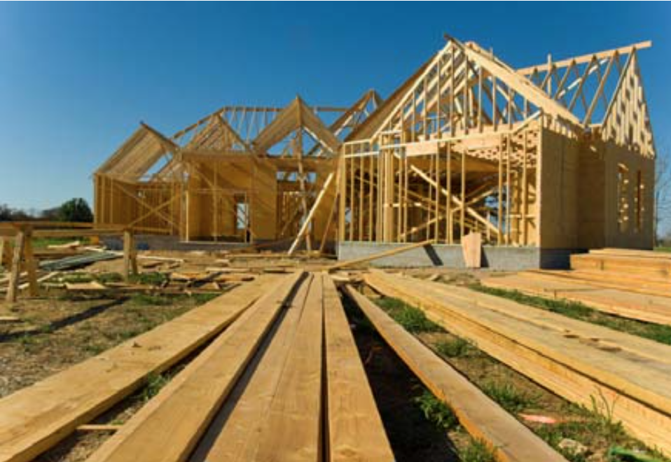
Een huis
© Michael Bolton 2013 How to get what you really want from testing?
Een set van bouwmaterialen, geordend in een “huis” ontwerp patroon.
Notes:
Als je dit nu doortrekt, naar de definitie van een huis, …

Slide 45
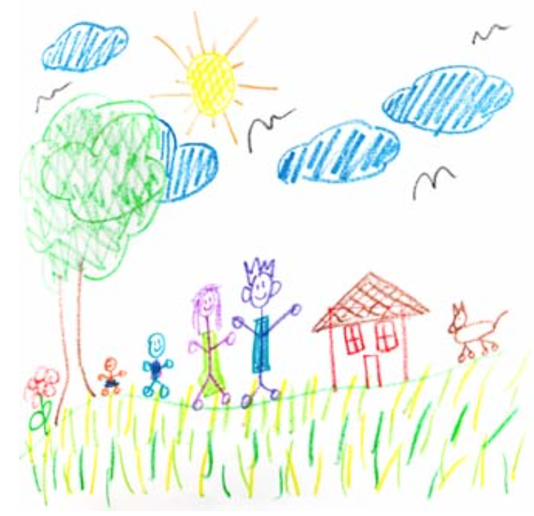
Een huis
© Michael Bolton 2013 How to get what you really want from testing?
Iets waar mensen in leven
Notes:
Maar we leven in een echte wereld, en uit onze ervaring weten we dat een (t)huis een grote sociale dimentie heeft
Het is veel meer dan de onderdelen waaruit het bestaat – baksteen, hout, beton, glas, …
Mensen leven in het huis, ze leven hun leven erin
Het is veel meer dan een adres.

Slide 46
Cem Kaner’s definitie ‘computer programma’
© Michael Bolton 2013 How to get what you really want from testing?
Een computer programma is
Een communicatie
Tussen verschillende personen
En computers (systemen)
Over afstand en tijd
Dat instructies bevat
Die uitgevoerd kunnen worden op een computer
Notes:
Er is voor computer programma’s ook een sociale dimentie.

Slide 47
Cem Kaner’s doel ‘computer programma’
Het doel van een computer programma is
Leveren van toegevoegde waarde aan mensen
© Michael Bolton 2013 How to get what you really want from testing?
Notes:
Er is voor computer programma’s ook een sociale dimentie.
Het doel van een computer programma is niet foutloos draaien en werken.
- Het moet waarde leveren aan mensen = Leveren van toegevoegde waarde

Slide 48
Wat wil dit nu zeggen?
© Michael Bolton 2013 How to get what you really want from testing?
Het doel van een computer programma is
Leveren van toegevoegde waarde aan mensen
Gevolg
Een computer programma is veel meer dan de code
Een software product is veel meer dan de instructies voor een computer
Kwaliteit is veel meer dan het ontbreken van fouten in de code
Testen is veel meer dan het uitvoeren van test scenario’s om een bepaald gedrag te bevestigen
Testen is veel meer dan een beetje code / programma / scenario dat bevestigt dat een andere code / programma / scenario correct werkt

Slide 49
Wat is testen? Wat is het doel van testen?
© Michael Bolton 2013 How to get what you really want from testing?
Testen is bevestigen van kwaliteit
Kwaliteit is toegevoegde waarde geven aan
één of meerdere personen
— Jerry Weinberg
Software testen is het onderzoek
van systemen bestaande uit
mensen en hun werk, computers,
programma’s en de relatie tussen allen
Notes:
Niet het testen van software, maar het testen van systemen (relaties tussen personen en systemen).

Slide 50
Iets meer realistisch
Testen is een product in vraag stellen
om het resultaat te kunnen evalueren

Slide 51
Wat is “perfect” testen?
Met andere woorden
Perfect testen is een onmogelijke uitdaging
Testen is het oneindig proces het onzichtbare te vergelijken met het onduidelijke om het ondenkbare te vermijden dat een onbekende kan tegenkomen

Slide 52
Wat is testen?
Probeer het en zie of het werkt. Probeer genoeg te ontdekken over of het kan werken, over hoe het niet zal werken, en leer of het werkbaar (bruikbaar) is
Procedures | Is alles gecoverd | Voorspellingen
Zijn er verschillende versies? | Waar kijken? | Lees de specificaties?
Zet je procedures op | Hoe kijken? | Zijn die er niet? Oh ☺
Probeer simpele dingen | Wat is er? | Ze zijn er. Oh ☺, maar fout
Probeer complexe dingen | Wat is er niet? | Vind inconsistenties
Probeer volgordes | Wat is merkbaar / zichtbaar? | Vind normale problemen
Probeer combinaties | Is het veranderd? | Vind obscure problemen
Probeer vreemde dingen | Zal het veranderen? | Vind echte problemen
Probeer ze opnieuw | En wat is het nu? | Vertel ook hoe ze op te lossen

Slide 53
Checken versus Testen
Checken
Het proces van evaluaties maken tussen enerzijds hoe een product werkt, en anderzijds genomen algoritmische beslissingen (geschreven code)
Dit kan worden geautomatiseerd
Testen
Het proces van een product evalueren door te ermee te experimenteren.
Hier kan me informatie bekomen en doorgaat men een leerproces
Bevraag, bestudeer, modeleer, observeer en beïnvloed het project
Niet te automatiseren

Slide 54
Wat is testen?
Onder andere
Het product en de ideeën en beschrijvingen ervan herzien, op zoek naar significante en relevante inconsistenties.
Experimenteren met het product om erachter te komen hoe het problemen kan hebben - wat niet 'het product kapot maakt’.
Iets dat kwaliteitszorg informeert, maar op zichzelf geen kwaliteitszorg is.
Onze klanten helpen geïnformeerde beslissingen te nemen over het product, project of bedrijf.
Notes:
Wat is testen?
Meestal heeft men daar niet diep over nagedacht en krijg je een vaag antwoord.
Of men begrijpt niet waarom de vraag gesteld wordt.
Of men wil zich niet vastpinnen op enige uitleg over testen.
En dan krijg je “het hangt ervan af”, “verschillende dingen voor verschillende personen”, “of dat hangt van de context af”
Men vergeet altijd suggesties te doen over afhankelijkheden, personen of situaties die de context definiëren.
Voor al deze personen:
Een lijst van mogelijkheden
Je kunt er één kiezen, je kunt ze allemaal kiezen.
Je kunt met één of meer niet akkoord gaan.
Zolang je maar je keuzes kunt motiveren.
En je zelf een eigen idee vormt over wat testen is.

Slide 55
Wat is testen?
Onder andere
Een proces waarbij we systematisch elk aspect van het product onderzoeken om verrassingen te voorkomen.
Een proces van interactie met het product en zijn systemen op vele manieren die ongerechtvaardigd optimisme uitdagen.
Het product observeren, verkennen, experimenteren en evalueren, om te zien waar al die defectpreventie-ideeën mogelijk hebben gefaald.
Een speciaal onderdeel van het ontwikkelproces was gericht op het ontdekken van wat er slecht zou kunnen gaan (of wat er slecht gaat).
Notes:
Wat is testen?
Meestal heeft men daar niet diep over nagedacht en krijg je een vaag antwoord.
Of men begrijpt niet waarom de vraag gesteld wordt.
Of men wil zich niet vastpinnen op enige uitleg over testen.
En dan krijg je “het hangt ervan af”, “verschillende dingen voor verschillende personen”, “of dat hangt van de context af”
Men vergeet altijd suggesties te doen over afhankelijkheden, personen of situaties die de context definiëren.
Voor al deze personen:
Een lijst van mogelijkheden
Je kunt er één kiezen, je kunt ze allemaal kiezen.
Je kunt met één of meer niet akkoord gaan.
Zolang je maar je keuzes kunt motiveren.
En je zelf een eigen idee vormt over wat testen is.

Slide 56
Wat is testen?
Onder andere
Het product verkennen, ontdekken, onderzoeken, leren en rapporteren om nieuwe informatie te onthullen.
Informatie verzamelen over het product, de gebruikers en de gebruiksvoorwaarden om de waarde van het product te helpen verdedigen.
Vragen stellen om teams te helpen producten te ontwikkelen die sneller en gemakkelijker hun eigen problemen blootleggen.
Programmeurs en het team helpen om meer te weten over onverwachte aspecten van het product dat we ontwikkelen.
Notes:
Wat is testen?
Meestal heeft men daar niet diep over nagedacht en krijg je een vaag antwoord.
Of men begrijpt niet waarom de vraag gesteld wordt.
Of men wil zich niet vastpinnen op enige uitleg over testen.
En dan krijg je “het hangt ervan af”, “verschillende dingen voor verschillende personen”, “of dat hangt van de context af”
Men vergeet altijd suggesties te doen over afhankelijkheden, personen of situaties die de context definiëren.
Voor al deze personen:
Een lijst van mogelijkheden
Je kunt er één kiezen, je kunt ze allemaal kiezen.
Je kunt met één of meer niet akkoord gaan.
Zolang je maar je keuzes kunt motiveren.
En je zelf een eigen idee vormt over wat testen is.

Slide 57
Wat is testen?
Onder andere
We helpen onze klanten het product dat ze hebben te begrijpen, zodat ze kunnen beslissen of dit het product is dat ze willen.
Hulpmiddelen en directe interactie met het product gebruiken om zijn gedragingen en toestanden in twijfel te trekken en te evalueren.
Producten diepgaand, fantasierijk en achterdochtig onderzoeken om problemen te vinden die de toegevoegde waarde bedreigen.
Een rommelige zaak.
Notes:
Wat is testen?
Meestal heeft men daar niet diep over nagedacht en krijg je een vaag antwoord.
Of men begrijpt niet waarom de vraag gesteld wordt.
Of men wil zich niet vastpinnen op enige uitleg over testen.
En dan krijg je “het hangt ervan af”, “verschillende dingen voor verschillende personen”, “of dat hangt van de context af”
Men vergeet altijd suggesties te doen over afhankelijkheden, personen of situaties die de context definiëren.
Voor al deze personen:
Een lijst van mogelijkheden
Je kunt er één kiezen, je kunt ze allemaal kiezen.
Je kunt met één of meer niet akkoord gaan.
Zolang je maar je keuzes kunt motiveren.
En je zelf een eigen idee vormt over wat testen is.

Slide 58
Wat is testen?
Onder andere
Uitvoeren van feitelijke en gedachte-experimenten op producten en ideeën om problemen en risico's te identificeren.
Kritisch en sceptisch nadenken over producten en ideeën om ons heen, met als doel niet voor de gek gehouden te worden.
Leren over dingen die iemand wil weten.
Uitzoeken of wensen uitkwamen en daar de juiste conclusies uit trekken.
Notes:
Wat is testen?
Meestal heeft men daar niet diep over nagedacht en krijg je een vaag antwoord.
Of men begrijpt niet waarom de vraag gesteld wordt.
Of men wil zich niet vastpinnen op enige uitleg over testen.
En dan krijg je “het hangt ervan af”, “verschillende dingen voor verschillende personen”, “of dat hangt van de context af”
Men vergeet altijd suggesties te doen over afhankelijkheden, personen of situaties die de context definiëren.
Voor al deze personen:
Een lijst van mogelijkheden
Je kunt er één kiezen, je kunt ze allemaal kiezen.
Je kunt met één of meer niet akkoord gaan.
Zolang je maar je keuzes kunt motiveren.
En je zelf een eigen idee vormt over wat testen is.

Slide 59
Succesvol testen
Mensen denken “We zijn er”
Test Kwaliteit
Hoog
Groot aantal fouten
Laag aantal fouten
Software Kwaliteit
Laag
Hoog
Laag aantal fouten
Laag aantal fouten
Laag
Maar misschien is dit de realiteit

Slide 60
De toegevoegde waarde van testen
Ik heb 25 testen uitgevoerd.
Ik heb 100 testen uitgevoerd en het systeem faalt 12 keer
Ik vond 56 bugs
En dan?
Testen geeft enkel waarde als het informatie oplevert. Dat is verschillend van Data genereren

Slide 61

Testers zijn geen zwartkijkers
Hoewel we “negatief” kunnen overkomen tegen over:
Ontwikkelaars
Project leiders
Business mensen
Marketing (verkopers)
Notes:
We lijken misschien negatief voor mensen die, om begrijpelijke redenen, over het algemeen liever goed nieuws horen over de staat van het product.
Toch breken we het product niet; het product is zoals het is. En we breken zeker het product niet af.
Het komt bij terecht in een gebroken staat.
In plaats daarvan identificeren we manieren waarop het product kan worden beschadigd.
Cem Kaner schreef de volgende passage in 2004, als antwoord op het idee dat "de belangrijkste reden om te testen is om te bewijzen dat het programma correct werkt".
Glen Myers viel deze visie krachtig aan in The Art of Software Testing en Cem Kaner in Testing Computer Software.
Het probleem vanuit één gezichtspunt is dat programmeurs beledigd zijn door testers die een ‘negatieve mindset’ uiten.
Ik heb dit argument onlangs gehoord van verschillende programmeurs in de Extreem Programming-gemeenschap.
Voor die tijd, 15 jaar lang, hoorde ik het van meer traditionele programmeurs en project managers.
Een negatieve houding veroorzaakt een slecht moreel.
Het zorgt ervoor dat testers naar de verkeerde dingen kijken.
Het probleem vanuit het andere gezichtspunt is dat mensen eerder zullen vinden wat ze verwachten te vinden en zullen missen wat ze niet zoeken.
Het "positieve gezichtspunt" (bewijs dat het correct werkt) is een ineffectief standpunt voor testers.
Ik heb hierop gewezen aan programmeurs die bezwaar hebben tegen de negatieve mentaliteit van testers en hun typische antwoord is dat ze het niet geloven, het kan ze niet schelen, het maakt niet uit, en het is de verkeerde houding voor unit testing.
Er is een andere context voor de opvatting dat het doel van testen is om te bewijzen dat het programma correct is. Bewijzen dat het programma voldoet aan de specificaties (die er altijd zijn, al dan niet uitgeschreven).
Bij contract-gebaseerde ontwikkeling kan men rationaliseren dat elk wangedrag dat niet door een specificatie wordt verboden, acceptabel is.
En dat het testen op dergelijk wangedrag buiten het bereik van het gecontracteerde werk valt.
Dit klinkt misschien onverantwoordelijk of onredelijk, maar is het onredelijk als de klant instemt met deze omvang van uw werk en op basis daarvan betaalt voor uw werk?

Slide 62
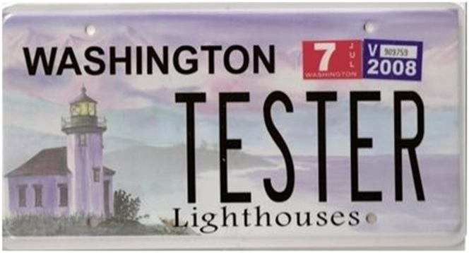
The tester’s role
© Michael Bolton / James Bach Rapid Software Testing
Testers verlichten de weg
We zien dingen zoals ze zijn.
We maken gemotiveerde beslissingen mogelijk rond kwaliteit, omdat we kritisch denken over software.
Notes:
62

Slide 63

Testers verlichten de weg
© Michael Bolton / James Bach Rapid Software Testing
De “risico” afgrond
Wat we zouden moeten weten
De reden van testen is het sluiten van de “Risico” afgrond.
Hoe groter de afgrond is,
Hoe lastiger het product te testen is.
Wat we weten
Wat weten we van de status van ons product
Notes:
63
Bij de start van een project, heb je altijd enige kennis van de status van je product.
Maar er is ook een hoeveelheid dat je niet weet, en dat je eigenlijk zou moeten weten.
Wat we niet weten, is een potentiëel risico.
Het doel van testen is exact weten wat de risico’s zijn. En dus de hoeveelheid “Wat je niet weet” verminderen.

Slide 64
Kwaliteit / Fout (Bug) / Probleem
Quality / Bug / Issue
Kwaliteit
Waarde voor een bepaalde persoon (wie trekt het zich aan)
Bug
Alles van het op te leveren product (de op te leveren software) dat de waarde bedreigt
Probleem
Alles dat de waarde van een project, de business, of het testen zelf in de weg staat.
Notes:
De eerste vraag over kwaliteit is altijd: “Wiens mening telt?”
Als iemand, die niets ter zake doet binnen het project, denkt dat er een bug / probleem is, dan gaat er weinig veranderen.
Beslissingen over kwaliteit zijn altijd politieke beslissingen. Gemaakt door personen met de macht en de autoriteit die te maken.
Dus, een belangrijke fout / probleem is iets over een product, dat een belangrijk iemand irriteert.
Een belangrijk gevolg hiervan is dat als wij testers vinden dat iets een fout of een probleem is, dat onze mening niet telt. We worden altijd teruggefloten (overruled).
Onze standaarden zijn dus niet de standaarden die anderen hebben over het product. We maken de beslissingen over kwaliteit niet.
Dit is soms moeilijk te slikken, maar het is wel een feit.
Wij geven informatie door aan de managers, en zij nemen de beslissing.
Nu, als er een probleem in het product is, dat ons ervan weerhoud om andere problemen te ontdekken, namelijk een blokkerende fout, een ontbreken van informatie, of alles wat ons testen vertraagd, dan doen de testers er wel toe. Want het is onze verantwoordelijkheid te rapporteren, en liefst zo snel mogelijk, dat er kwaliteitsproblemen zijn.
Dingen die ons testers vertraagt, geeft problemen de kans zich te “nestelen” in de software, en zo moeilijker te herstellen zijn.
Maar we gaan nooit zo’n grote betekenis hebben binnen het project dat wij definitief kunnen bepalen of iets moet / mag gebeuren.
Deze verantwoordelijkheid ligt bij de programmeurs ontwikkelaars en de product owner (Agile termen)
We verlichten te weg. Dat men het kan zien. We geven aanbevelingen. Of men er iets mee doet, is niet onze eindbeslissing. Leer ermee leven.

Slide 65

Testers, het brein achter een project?
Notes:
Met al deze informatie zou je beginnen te denken dat het testteam het brein achter het project is.
Dit is absoluut onwaar.
We gebruiken ons brein, maar we zijn niet het brein achter het project.
Wat we hier willen zeggen is, dat we geen controle hebben over het project.
Testers zijn een hulpmiddel om een beter product op te leveren.
Onze rol is extra sensoren te zijn binnen het project. We zijn de extra ogen, oren, vingertoppen, neuzen en smaak voor de programmeurs en de project leiders.
• We zijn microscopen en telescopen en satelliet schotels. We helpen héél kleine dingen en zaken die héél ver weg van ons staan beter te zien en te detecteren.
• We zijn microfoons om het gehoor van onze klanten te optimaliseren. We versterken het geluid en halen zo de ruis uit “the sound” van het project.
• We zijn rookalarmen, we gebruiken de geur om rook vast te stellen. Waar rook is, is er vuur.
• We zijn de smaak en de fashion, we gaan na of het product smaakvol en sjiek genoeg is om verkoopbaar te zijn
• We volgen het project op en zijn een waardemeter voor de kwaliteit.
• We maken onze handen vuil aan het product, om het door en door te kennen.

